Slide 1
Chương 4
Lập trình Socket không hướng kết nối

Slide 2
Mục lục chương
1. Mô hình socket không hướng kết nối
2. Một chương trình UDP đơn gian
3. Phân biệt các thông điệp UDP
4. Xử lý một số vấn đề trong lập trình không hướng kết nối
5. Một ứng dụng UDP hoàn chỉnh
6. Tổng kết

Slide 3
Mô hình Client-Server không hướng kết nối
Mô hình ứng dụng Client – Server không hướng kết nối
Các thao tác phía server để xây dựng ứng dụng
Các thao tác phía client để xây dựng ứng dụng
Quá trình truyền tin giữa client và server
Đóng socket

Slide 4
Mô hình Client-Server không hướng kết nối
1. Các thao tác để xây dựng ứng dụng client – server không hướng kết nối
- Các thao tác phía server
- Các thao tác phía client
- Quá trình truyền nhận dữ liệu
- Đóng kết nối
2. Mô hình ứng dụng client – server không hướng kết nối

Slide 5
Các thao tác để xây dựng ứng dụng client – server không hướng kết nối
Phía server:
- Tạo ra một Sockets
- Gắn Sockets đó với một địa chỉ cụ thể (binding)
Phía Client:
- Tạo ra một Sockets
- Quá trình truyền nhận dữ liệu
- Đóng kết nối

Slide 6
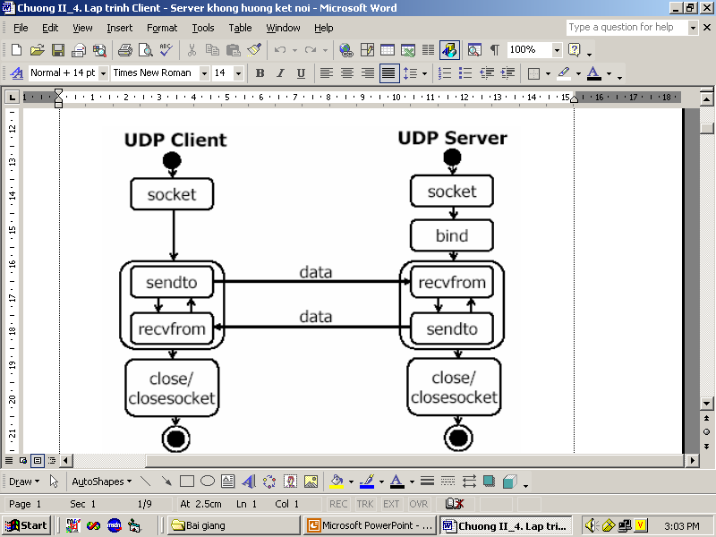
Mô hình ứng dụng client – server không hướng kết nối

Slide 7
CÁC THAO TÁC PHÍA SERVER
Tạo một socket
Định danh cho socket (binding)

Slide 8
Tạo một socket
Sử dụng Sockettype. Dgram và ProtocolType.Udp khi tạo socket không hướng kết nối.
Ví dụ:
  IPEndPoint ipep = new IPEndPoint(IPAddress.Any, 9050); Socket newsock = Socket(AddressFamily.InterNetwork, SocketType.Dgram, ProtocolType.Udp);

Slide 9
Định danh cho socket
Việc này chỉ cần thực hiện đối với một máy, ta tạm gọi đó là máy chủ.Để định danh cho socket ta cũng sử dụng hàm bind. Ví dụ
  IPEndPoint ipep = new IPEndPoint(IPAddress.Any, 9050); Socket newsock = Socket(AddressFamily.InterNetwork, SocketType.Dgram, ProtocolType.Udp); newsock.Bind(ipep);

Slide 10
CÁC THAO TÁC PHÍA CLIENT
1. Tạo ra một socket
Việc tạo ra một socket ở phía client hoàn giống với phía server

Slide 11
QUÁ TRÌNH TRUYỀN, NHẬN DỮ LIỆU GIỮA CLIENT VÀ SERVER
1. Quá trình truyền dữ liệu
2. Quá trình nhận dữ liệu

Slide 12
Quá trình truyền dữ liệu
Để truyền dữ liệu ta sử dụng hàm sendto thay vì hàm send. Nguyên mẫu của hàm sendto như sau:
  SendTo(byte[] data, EndPoint Remote)
  SendTo(byte[] data, SocketFlags Flags, EndPoint Remote)
  SendTo(byte[data], int Size, SocketFlags Flags, EndPoint Remote)
  SendTo(byte[] data, int Offset, int Size, SocketFlags Flags, EndPoint Remote)

Slide 13
Quá trình nhận dữ liệu
Để nhận dữ liệu ta sử dụng hàm ReceiveForm(). Nguyên mẫu tương tự hàm SendTo() với một điểm khác là không có tham số EndPoint.
Dàm hàm cơ bản là:
  ReceiveFrom(byte[] data, ref EndPoint Remote)

Slide 14
Ví dụ về UDCServer

Slide 15
Ví dụ vê UDPCIient

Slide 16
Sử dụng Connect() trong UDP Client
Chúng ta có thể nhận thấy là ứng dụng UDP sử dụng SendTo() và ReceiveFrom() khá phức tạp
Lý do là vì ứng dụng UDP được xây dựng để có thể gửi và truyền dữ liệu đến bất kỳ máy nào
Nếu bạn có ý định chỉ truyền và nhận dữ liệu đến một máy cụ thể, ta có thể sử dụng hàm Connect()

Slide 17
Ví dụ về sử dụng hàm Connect() trong UDP.

Slide 18
Phân biệt các thông điệp UDP
Một trong những đặc điểm quan trọng của UDP là chúng bảo toàn ranh giới giữa các thông điệp
Tuy nhiên ta biết răng UDP server, sau khi đã được tạo ra, thì có thể nhận thông điệp từ nhiều UDP Client. Vậy làm thể nào để UDP server phân biệt được các thông điệp đến từ các Client khác nhau.
Câu trả lời là nó căn cứ vào thông tin của địa chỉ IP trong thông điệp

Slide 19
Ví dụ TestUdpSrvr

Slide 20
Ví dụ TestUdpClient

Slide 21
Xử lý một số vấn đề trong truyền thông UDP
Trong khi xử lý được vấn đề phân biệt ranh giới giữa các thông điệp, truyền thông UDP lại gây ra các vấn đề mới.
Hai vấn đề quan trọng là
  Vấn đề mất data
  Vấn đề xác đinh các packet bị mất

Slide 22
Xử lý vấn đề mất data
Một số ưu điểm của truyền thông TCP là:
  Dữ liệu được đặt trong bộ đệm trược khi truyền và nhận
  Mỗi lần gọi hàm Receive sẽ đọc một số lượng dữ liệu nhất đinh. Phần dữ liệu còn lại vẫn ở trong bộ đệm
  Điều này hạn chế tối đa việc mất dữ liệu
Tuy nhiên với truyền thông UDP thì những điều trên không được đảm bảo

Slide 23
Xử lý vấn đề mất data
Trong truyền thông UDP
  Không dùng bộ đệm
  Toàn bộ dữ liệu đến sẽ được đưa đến hàm ReceiveFrom()
  Nếu hàm ReceiveFrom() không nhận hết dữ liệu, thì dữ liệu sẽ bị mất

Slide 24
Ví dụ về BadUdpClient.cs.

Slide 25
Ví dụ về BetterUdpClient.cs

Slide 26
Xử lý vấn đề mất các gói tin
Một vấn đề khác trong truyền thông UDP là nó có khả năng mất các gói tin (packets)
Lý do là vì trong truyền thông UDP không có cơ chế đề biết rằng một gói tin khi được truyền đi sẽ được nhận ở phía máy ở xa

Slide 27
Xử lý vấn đề mất các gói tin
Để xử lý vấn đề mất gói tin thì ta cần cài đặt cơ chế báo nhận, có nghĩa là khi một gọi tin nhận được ờ phía máy khách thì nó sẽ báo lại cho máy gửi
Nếu sau một thời gian máy gửi không nhận được báo nhận thì nó sẽ gửi lại gói tin

Slide 28
Xử lý vấn đề mất các gói tin
Có hai phương pháp để thực hiện cơ chế báo nhận
  Sử dụng socket không đồng bộ cùng với đối tượng thời gian (sẽ nghiên cứu sau)
  Sử dụng socket đồng bộ cùng với thiết lập giá trị time-out

Slide 29
Sử dụng Socket time-out
Như đã đề cấp đến trước đây, hàm ReceiveFrom() là một hàm blocking, có nghĩa là khi gọi đến hàm này thì nó sẽ dứng chương trình cho đến khi hàm đó nhận được dữ liệu.
Nếu vì một lý do nào đó là dữ liệu không đến được thì chương trình sẽ bị treo

Slide 30
Sử dụng Socket time-out
Để giải quyết vấn đề này ta cần dùng socket time-out
Ví dụ:
  server.SetSocketOption(SocketOptionLevel.Socket, SocketOptionName.ReceiveTimeout, 3000);

Slide 31
Ví dụ về TimeoutUdpClient

Slide 32
Băt ngoại lệ
Ta biết rằng khi dùng socket time-out sẽ tạo ra ngoại lệ
Vì vậy chúng ta phải bắt các ngoại lệ đó
Ví dụ về ExceptionUdpClient

Slide 33
Xử lý vấn đề truyền lại dữ liệu
Để cài đặt cơ chế truyền lại dữ liệu ta cần thực hiện các bước sau:
  1. Send a message to a remote host.
  2. Wait for an answer from the remote host.
  3. If an answer is received, accept it and exit the method with the received data and the size of the data.
  4. If no answer is received within a time-out value, increment a retry value.
  5. Check the retry value. If it is less than the number of retries desired, go to step 1 and start over. If it is equal, abort the retransmission attempt and report the results to the customer.

Slide 34
Ví dụ về phương thức truyền lại dữ liệu
SndRcvData()

Slide 35
Sử dụng phương thức trong chương trình
Ví dụ RetryUdpClient.cs

Slide 36
Xây dựng ứng dụng UDP hoàn chỉnh
Ở các phần trước chúng ta đã học rât nhiều các kỹ thuật liên quan đến truyền thông UDP
Phần này sẽ xây dựng một ứng dụng UDP hoàn chỉnh

Slide 37
Ví dụ BestUdpClient.c

